Slide 1
Презентация к уроку литературного чтения УМК ПНШ Поход в«Музейный дом» Д.Арчимбольдо «Лето»,«Осень» Ю.Мориц «Букеты»
МОУ СШ №2 п. Селижарово
Учитель Барсукова Н.В.

Slide 2
Много прочитаешь –…
Любую книжку ты читаешь и все в уме …
И видя каждую картинку, домысливаешь …
Кода читаешь про слона,
То в … летаешь.
Плывешь по ледяным морям
О … читаешь.
Когда летаешь в облаках,
Напустив на птичек страх
О … мечтаешь
И целый мир, …мир чудесный и прекрасный
Себе ты открываешь!

Slide 3
Если видишь, что с картины
Смотрит кто-нибудь на нас:
Или принц в плаще старинном
Или в робе верхолаз,
Летчик или балерина,
Или Колька твой сосед, -
Обязательно картина
Называется
портрет.
А. Кушнер

Slide 4
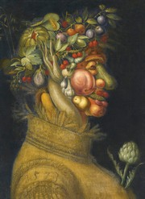
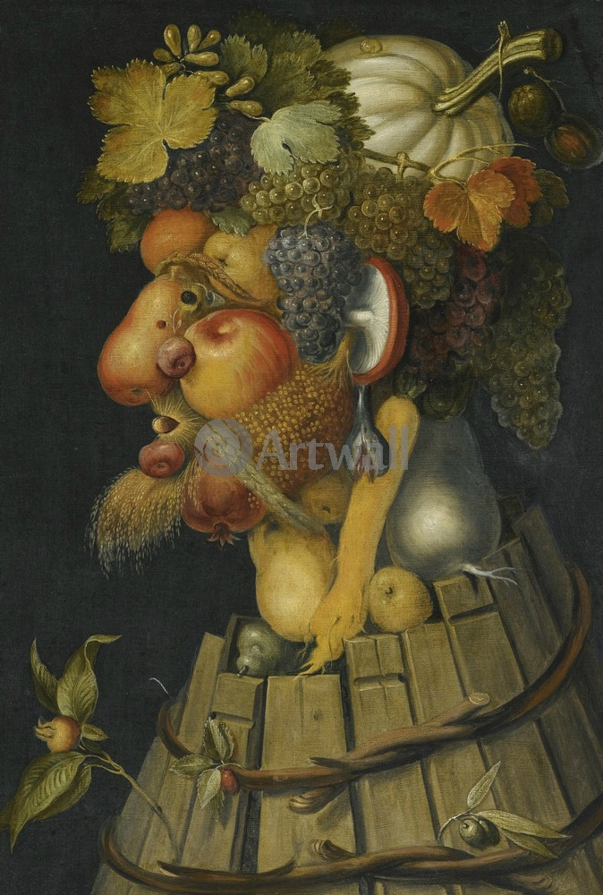
«Лето»
«Осень»
Джузеппе Арчимбольдо

Slide 5
Если видишь на картине
Чашку кофе на столе,
Или морс в большом графине,
Или розу в хрустале
Или бронзовую вазу,
Или грушу, или торт,
Или все предметы сразу,
Знай, что это
натюрморт
А. Кушнер

Slide 7
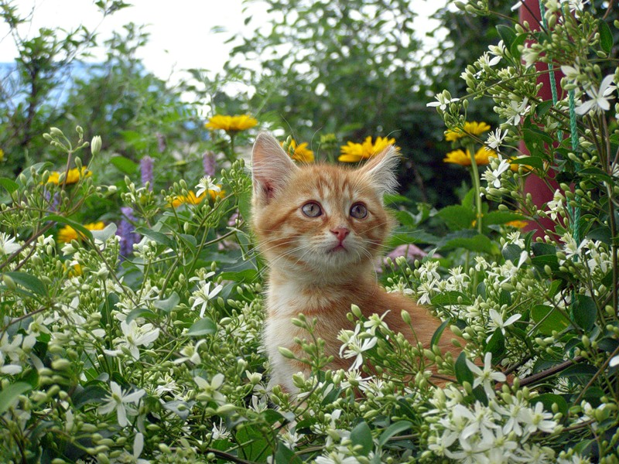

Slide 8
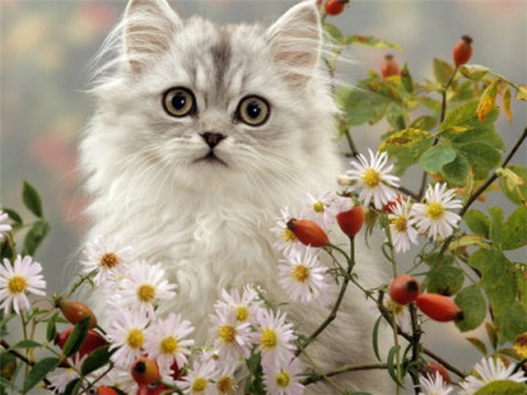

Slide 9
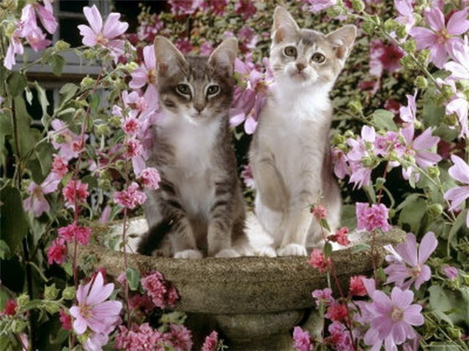

Slide 10
Была у феи клумба волшебной красоты,
У ней на этой клумбе росли одни коты,
Коты росли с усами, хвостами всех цветов,
Едва ли вы видали котов таких сортов,
Таких пушистых мяу, пушистеньких котов.
Котов таких букетик вам шляпку освежит,
ОН именно на шляпке особенно визжит,
Таких котов на сцену бросай большой букет,
Обрадуешь артиста и зрителям привет!
Всегда котов букетик украсит ваш портрет.
Юнна Мориц

Slide 11
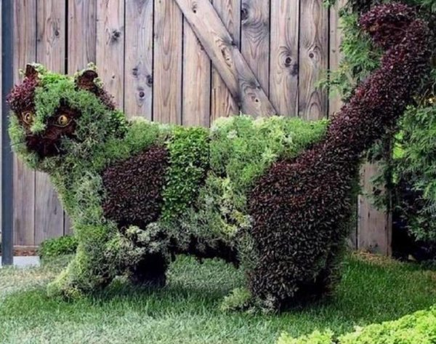

Slide 12
Рисую лодку под мостом
И кой - кого с большим хвостом.
Сидит он в лодке ловит рыбку.
У рыбки вижу я улыбку,-
Наверное, портрет хвоста
Она узнала неспроста…
Конечно, это хвост к-та!
(Ю. Мориц)

Slide 13
Вывод: Понимать, что красота это то, что вокруг, необходимо научиться ее обнаруживать.
«Какой сегодня чудесный день! Завтра будет еще лучше! Как хорошо, что мы живем на земле! Мир так чудесен!»
«Зорко одно лишь сердце. Глазами главного не увидишь…»

